Slide 1
服务器
Web层
Service
Dao层
Jsp+servlet
Struts2
springMVC
Spring
Jdbc
DBUtils
Hibernate
Mybatis

Slide 2
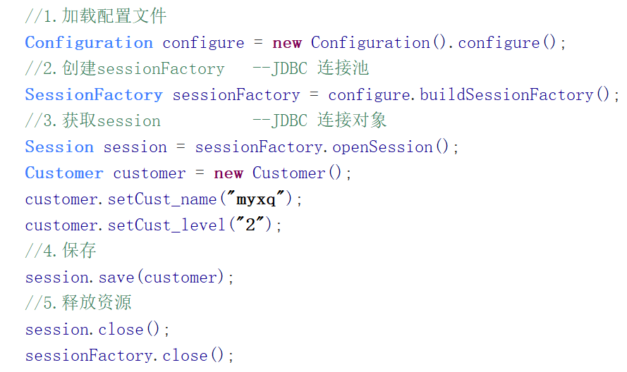
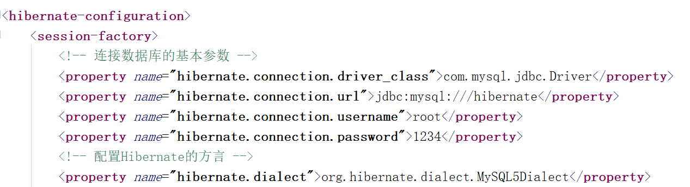
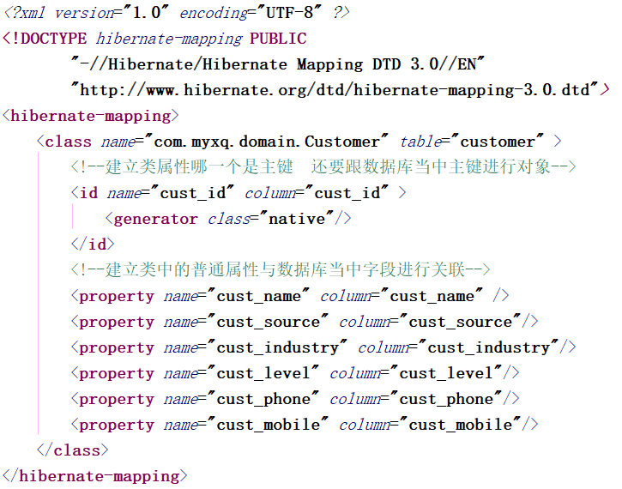
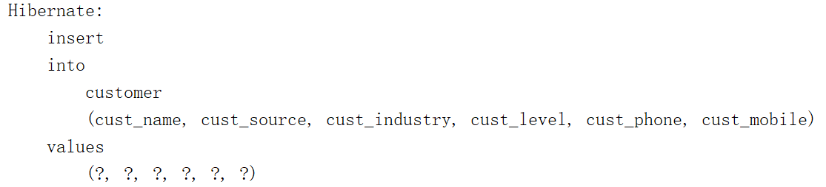
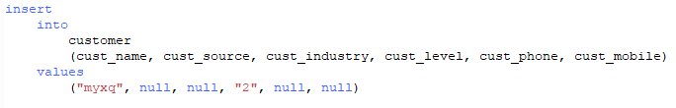
customer就Customer类的对象
通过内省获取Customer当中的属性值，把sql语句当中的参数设置好

Slide 3
new
瞬时态
垃圾回收
Delete()
Save()
saveOrUpdate()
持久态
Get()
Load()
Find()
iterate()
…
Evict()
Close()
clear()
…
update
saveOrUpdate()
lock()
…
游离态
垃圾回收

Slide 4
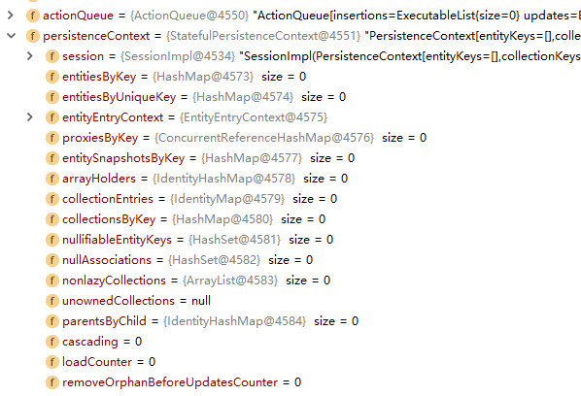
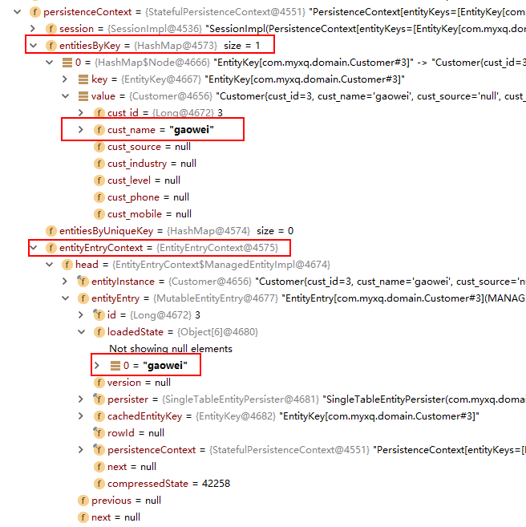
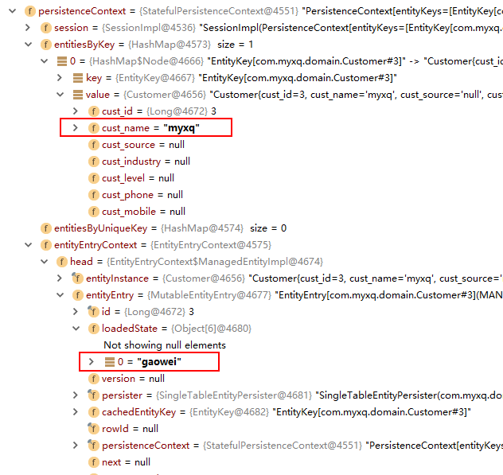
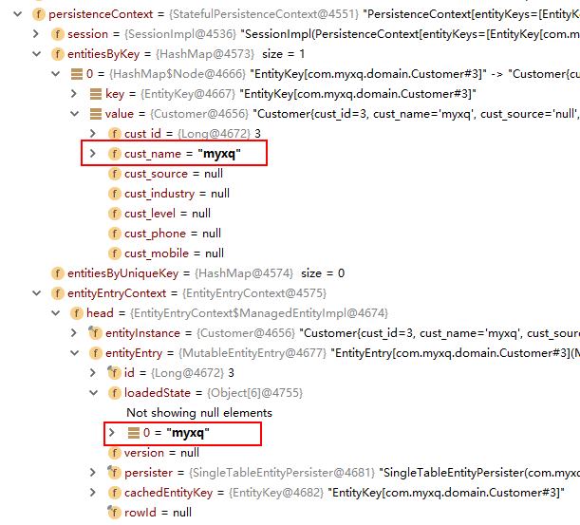
缓存区与快照区

Slide 5
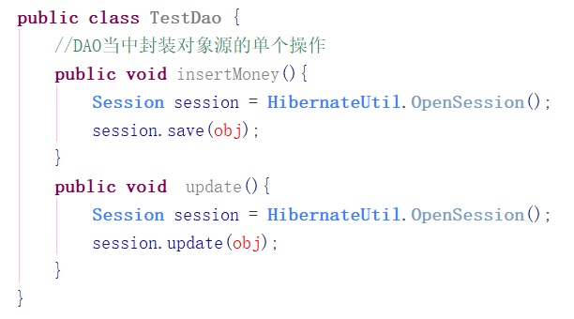
Web层
Service层
Dao层
Service中封装业务逻辑操作：
TestService{
test(){
开启事务
dao.insertMoney();
dao.update();
提交事务
}
}
转账
在外部处理，就必须得要保存外部dao当中用的是同个连接

Slide 6
Web层
Service层
Dao层
Service中封装业务逻辑操作：
TestService{
test(){
开启事务
dao.insertMoney();
dao.update();
提交事务
}
}
Public session session;
Session= new session()
dao.session = session
转账
在外部处理，就必须得要保存外部dao当中用的是同个连接

Slide 7
ThreadLocal
Session= new session()
Web层
Service层
Dao层
Service中封装业务逻辑操作：
TestService{
test(){
开启事务
dao.insertMoney();
dao.update();
提交事务
}
}
转账
在外部处理，就必须得要保存外部dao当中用的是同个连接

Slide 8
一个客户可以有多个联系人
在多的一方创建一个外键，指向一的一方的主键
客户表
客户ID
客户姓名
联系人表
联系人ID
姓名
客户ID
001
Myxq
001
张三
001
002
鲁班七号
002
李四
002
003
王五
002

Slide 9
创建一个中间表，中间表至少有两个字段，分别作为外键指向多对多双方的主键
选课表
学生ID
课程ID
001
1
002
2
001
2
学生表
学生ID
学生姓名
001
Myxq
课程表
课程ID
课程名称
002
鲁班七号
1
Java
2
Web
3
Python

Slide 10
主键一一对应
公司表
cid
cname
注册地址
aid
aname
001
百度
001
中关村
002
腾讯
002
深圳
当作一对多看看待，多的一方法，外键设置为unique
公司表
cid
cname
注册地址
aid
aname
cid（unique）
001
百度
001
中关村
001
002
腾讯
002
深圳
002

Slide 11
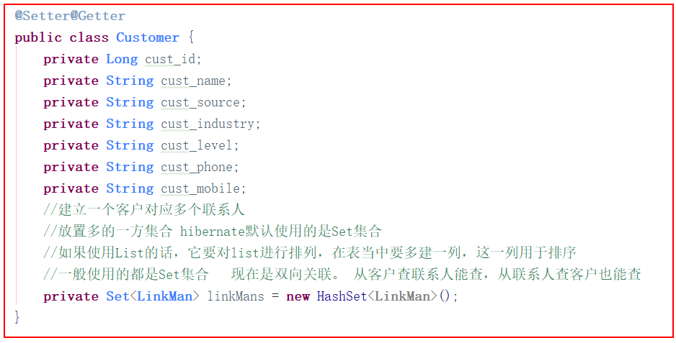
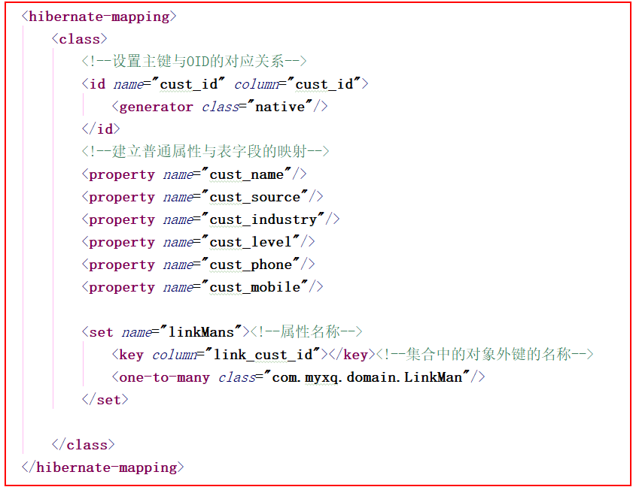

Slide 12
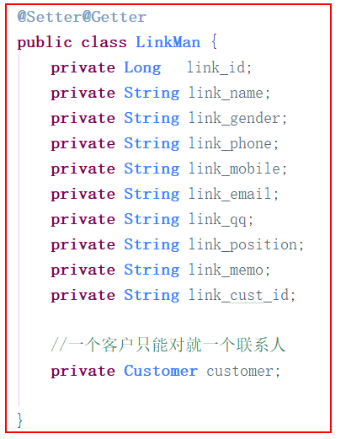

Slide 13
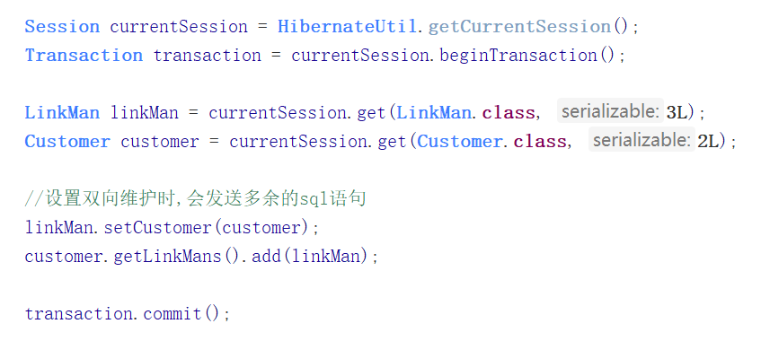
缓存区
快照区
Id:3L
Name:孙悟空
Cust_id:1
Id:3L
Name:孙悟空
Cust_id:1
2
Id:2L
Name:孙尚香
linkMans:<2>
Id:2L
Name:孙尚香
linkMans:<2>
3
比对一级缓存区域的数据
如果不一致，就会更新数据
两个更新的都是外键
所以就会产生两次更新

